Slide 1
5G 网络 KPI 预测与异常检测
八周项目技术结项汇报
系统集成 · 结果复核 · 交付与边界
2026 年 9 月 26 日
Notes:
根据第1至第8周已恢复的实验、代码和报告整理。

Slide 2
八周工作脉络
01–02
5G 仿真链路与协议抓包
03
DLPRB 清洗与归一化
04
传统机器学习预测
05
深度学习与 Transformer 消融
06
无监督异常与 KPI 候选
07–08
Web 集成、测试与结项
项目路径 / 从网络到 Web 展示
02
Notes:
该时间线只陈述已有证据，不把已丢失的 Ubuntu 环境说成已经恢复。

Slide 3
第 1–2 周：连通性与协议证据
Week 1：free5GC + UERANSIM 端到端连通
UE → gNB → AMF / SMF → UPF
独立 ICMP 验证：4/4 收到，丢包率 0%
N2 控制面：SCTP / NGAP
N3 用户面：GTP-U
最终用户数据：ICMP
Week 2：抓包 38 个，SCTP 8 / GTP-U 10 / ICMP 20
另一轮 ICMP 验证：5/5 收到，丢包率 0%
实验基础 / 历史材料复核
03
Notes:
第1周与第2周是不同会话；不得将4/4和5/5当作同一轮测试。证据来自归档报告和抓包记录。

Slide 4
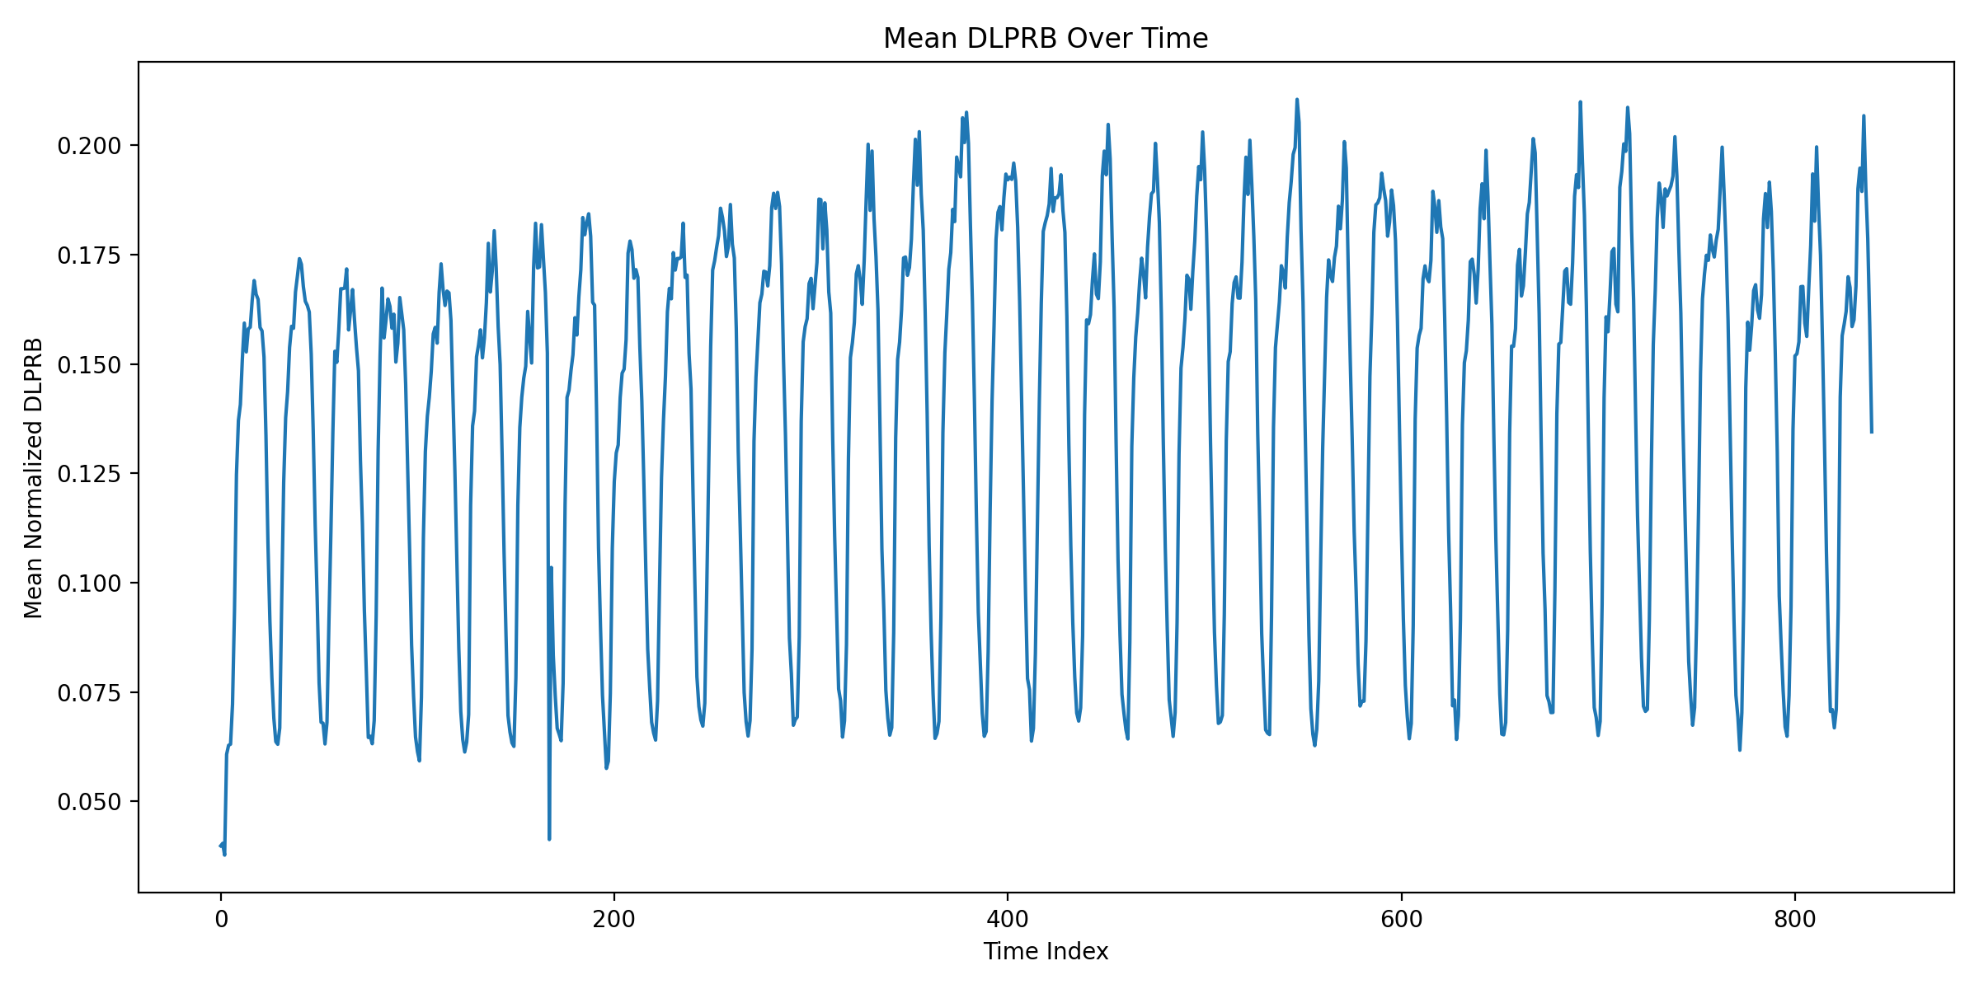
第 3 周：数据资产与预处理
840 个时间点，2880 个 Beam/KPI 列
共 2,419,200 个 KPI 数值
清洗：缺失、重复、异常列；再做归一化
原始 CSV 未恢复；可复核清洗与归一化结果
840 × 2880 / 清洗与归一化
04
Notes:
图来自第3周恢复包；原始 DLPRB_train_0w-5w.csv 未在当前环境中找到。

Slide 5
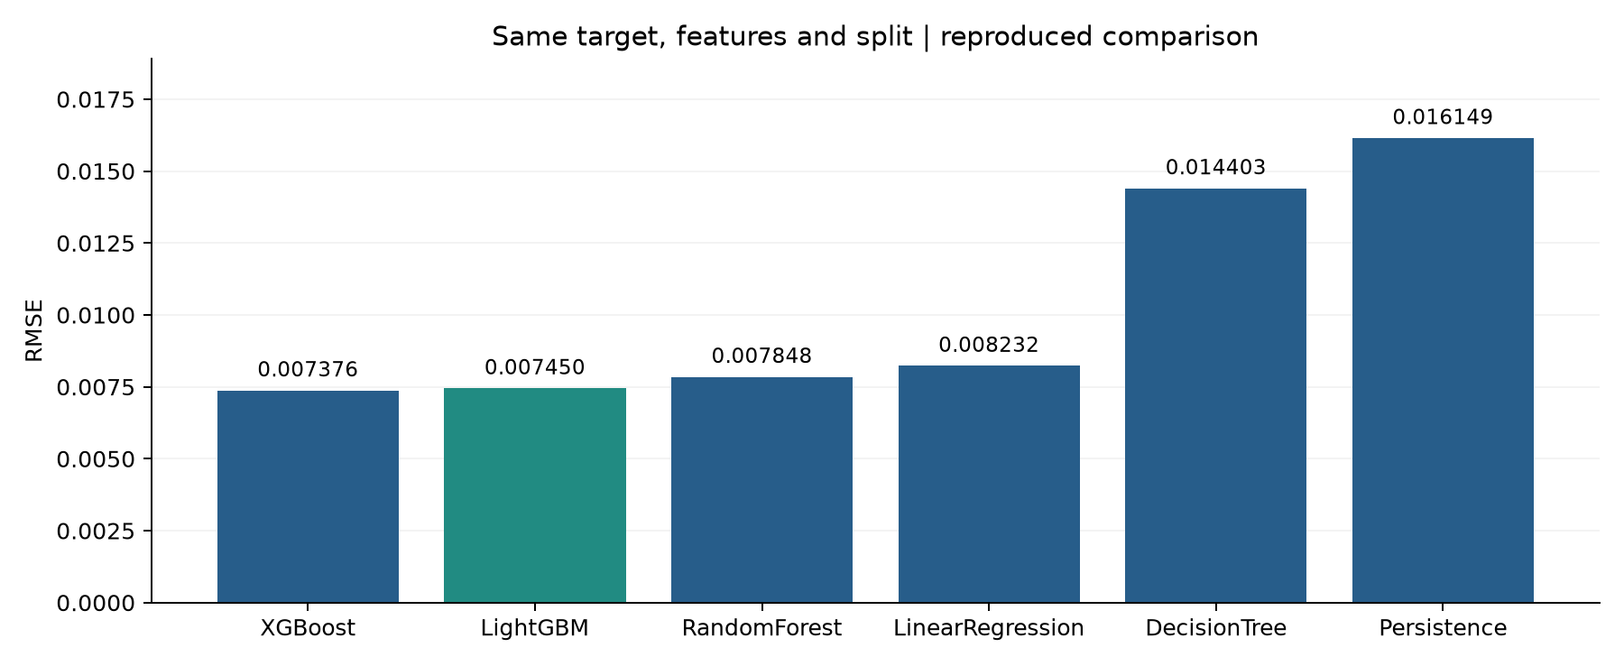
第 4 周：传统模型的基线
比较线性回归、决策树、随机森林与提升树
LightGBM：MAE 0.006212
LightGBM：RMSE 0.007450，R² 0.971354
与持续值基线共同呈现，避免脱离任务比较
同一全网平均 KPI 任务
05
Notes:
指标来自第4周恢复的模型结果；图为统一任务下的 RMSE 对照。

Slide 6
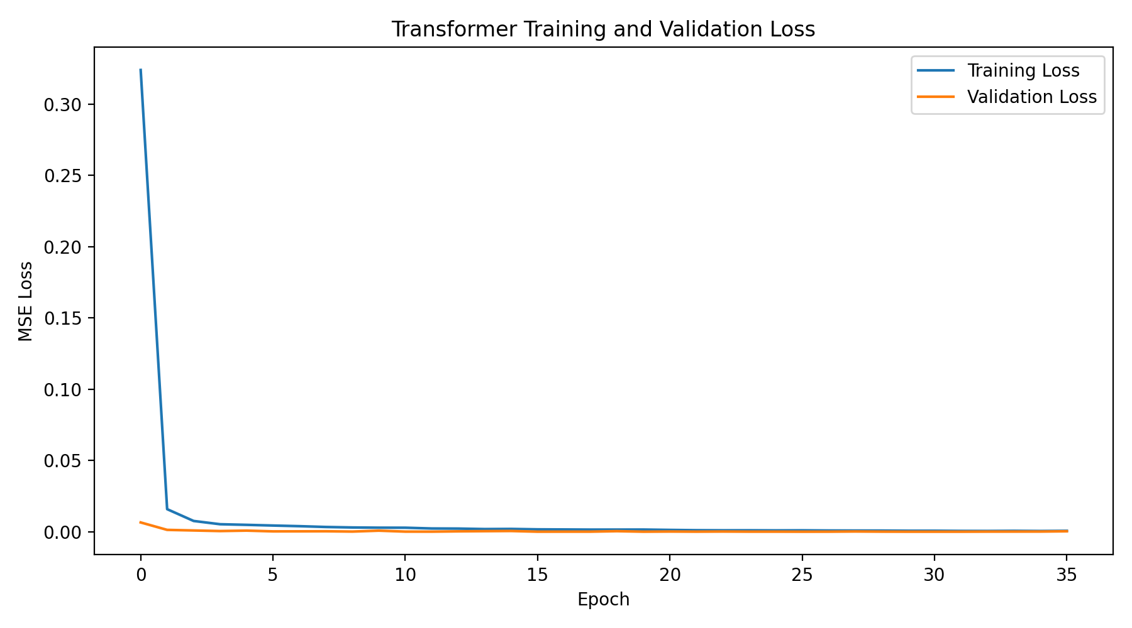
第 5 周：序列建模与消融
历史 Transformer：MAE 0.007234
历史 Transformer：RMSE 0.008868
固定种子的补充消融：完整模型与三项删减
两批实验划分不同；不做直接胜负结论
LSTM / GRU / Transformer
06
Notes:
固定种子补充实验 Full Transformer RMSE 0.010289、Single Head 0.010169、Reduced FFN 0.010289、No Positional Encoding 0.010330；与历史第5周实验范围不同。

Slide 7
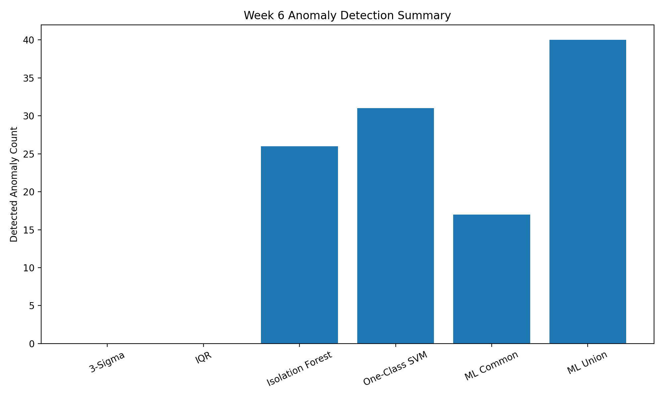
第 6 周：为什么 3σ / IQR 都为零
输入是每时刻 2880 KPI 的全网均值
3σ 范围：0.008139–0.272956
IQR 范围：−0.019245–0.290388
实际均值范围：0.037710–0.210499
聚合抹平局部突变；多维模型仍发现候选
统计阈值的解释 / 不是检测器失效
07
Notes:
阈值按当前恢复的归一化 CSV 复核；统计法零计数只对应一维均值口径。

Slide 8
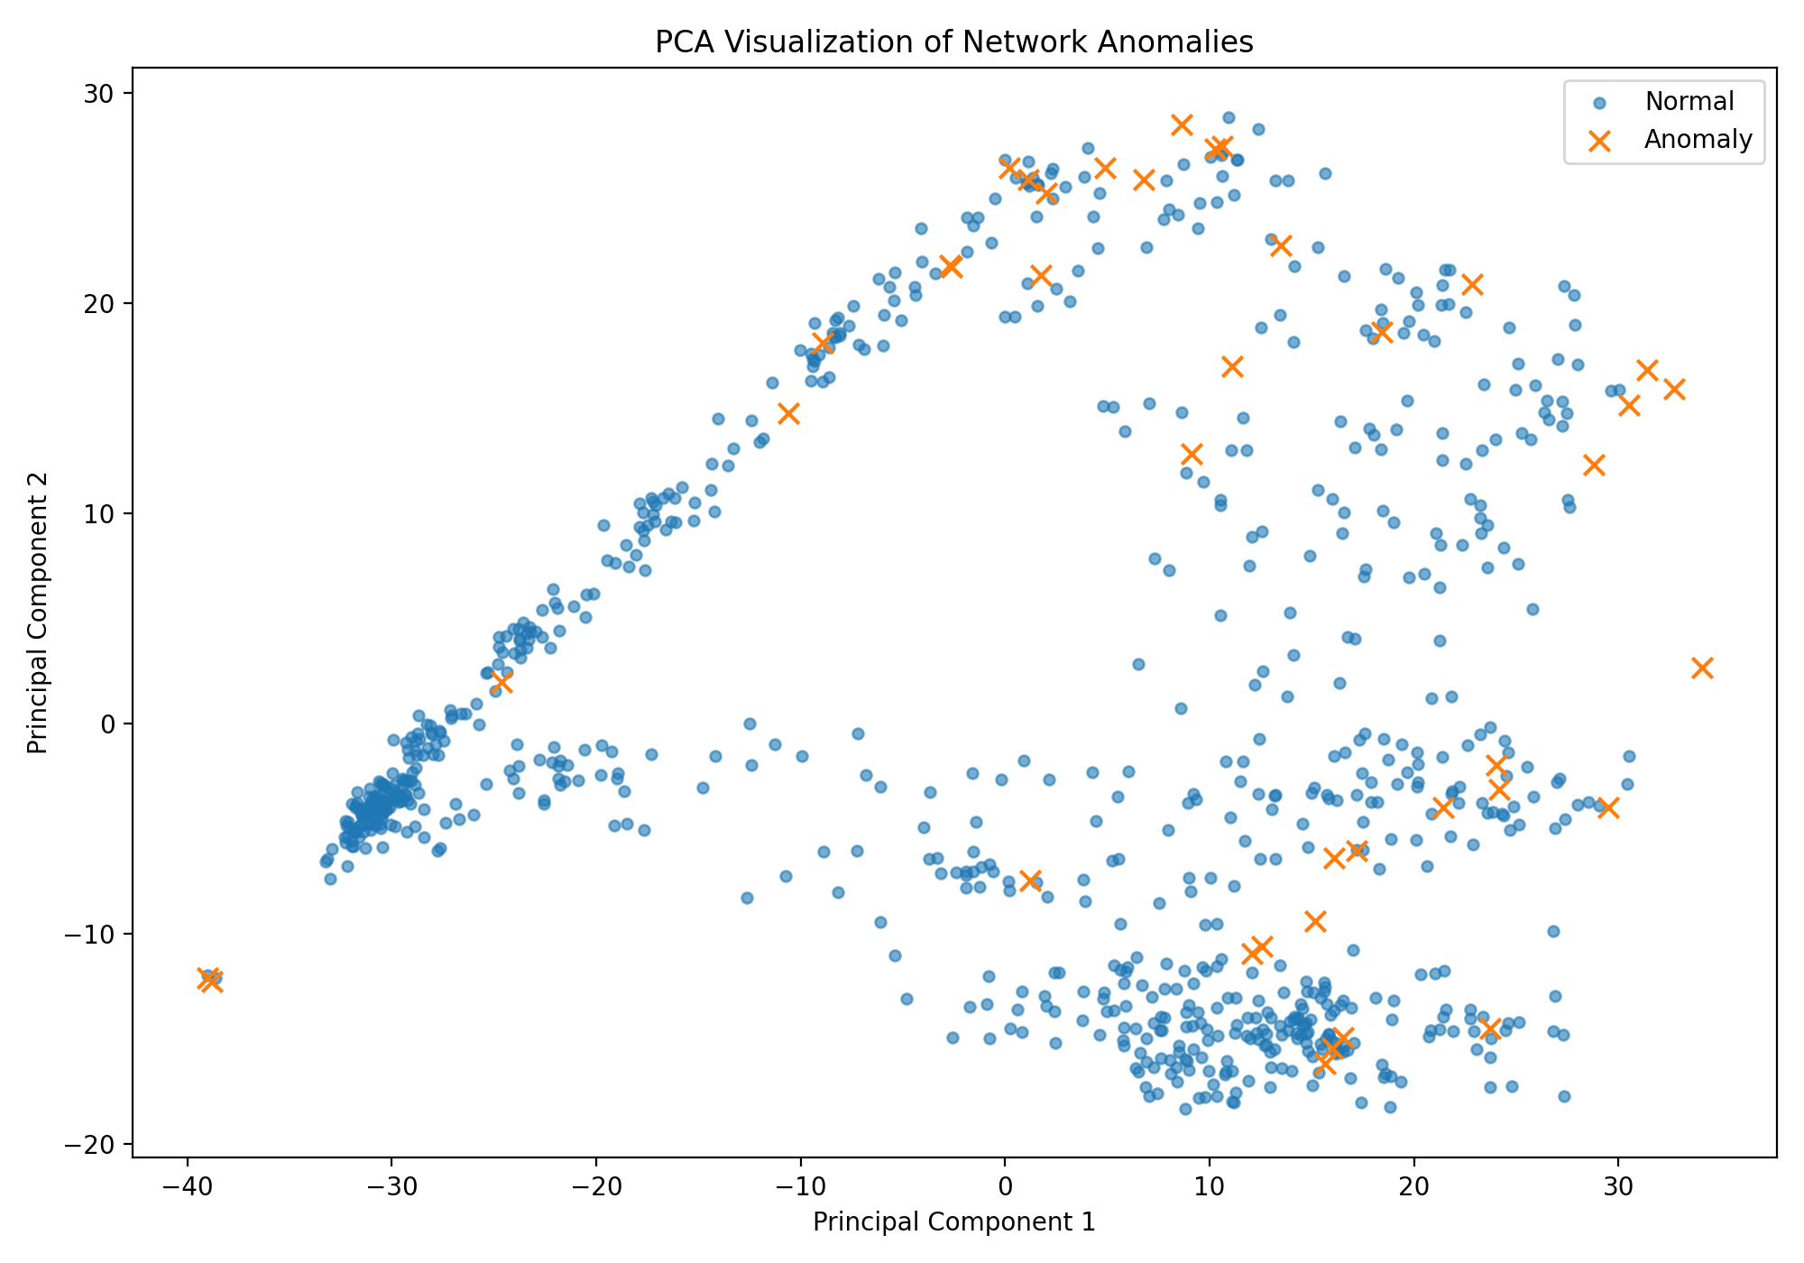
多维异常检测结果
Isolation Forest：26 个候选时间点
One-Class SVM：31 个候选时间点
交集 17 个；并集 40 个
无真实故障标签：候选不等于确诊
Isolation Forest / One-Class SVM
08
Notes:
二维 PCA 图仅用于展示；检测器在20维主成分空间运行。

Slide 9
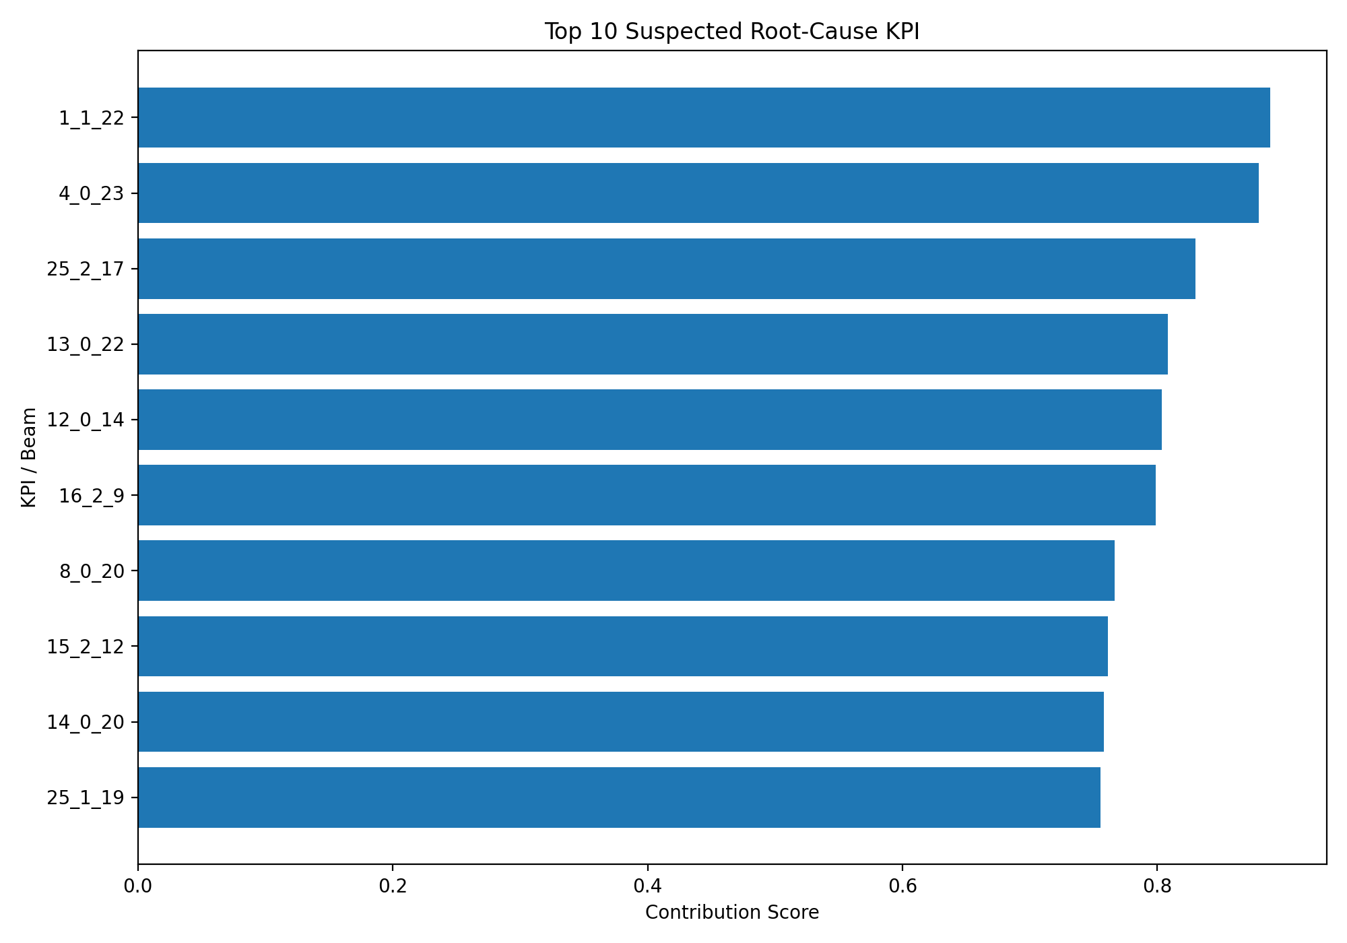
根因候选 KPI：字段与含义
mean_diff：异常/正常组的均值差
std_diff：两组标准差之差
correlation：KPI 与异常标记的相关系数
score：归一化绝对差异 0.5 / 0.2 / 0.3 加权
Top 1：1_1_22，得分 0.8887；需人工复核
差异、相关性与排序 / 非因果证明
09
Notes:
贡献分数是集合级关联排序，不是单点根因，也不是因果关系。

Slide 10
第 7 周：可交互 Web 系统
五页：总览、预测、异常、根因、数据浏览
5G AI Dashboard
预测组、模型、异常策略和 Top N 可切换
系统总览
KPI 预测
数据页支持 KPI 选择与时间范围筛选
异常检测
根因候选
本地启动后访问 http://localhost:8501
数据浏览
Streamlit / 本地浏览器访问
10
Notes:
本地网址只在服务启动且电脑可用时访问，不是公网部署地址。

Slide 11
第 8 周：测试与工程整理
9 项测试通过：数据一致性、启动与页面交互
验证链
启动测试：独立端口、健康检查、首页返回
数据文件 → 模型结果 → 页面读取
本地进程 → HTTP 健康检查 → 首页
AppTest → 切换与筛选 → 状态断言
交互测试：导航、模型、异常策略、根因筛选
精简工程保留关键脚本、结果、图与文档
扩展验收 / 干净目录
11
Notes:
测试命令：python -m pytest week7/tests -q。工程包与主工作区均要完成复核。

Slide 12
结论与交付边界
预测、异常候选和 Web 展示已形成闭环
交付原则
统计零异常已说明；候选 KPI 含义已定义
可运行 · 可检查
可追溯 · 不夸大
结项报告超过 8000 汉字，包含图表与限制
原始 CSV 与旧 Ubuntu 环境缺失，历史重放受限
技术报告 / PPT / 工程代码与文档
12
Notes:
若 GitHub 发布尚未完成，不能称已有公网仓库；工程包可以作为上传源。

